Slide 1
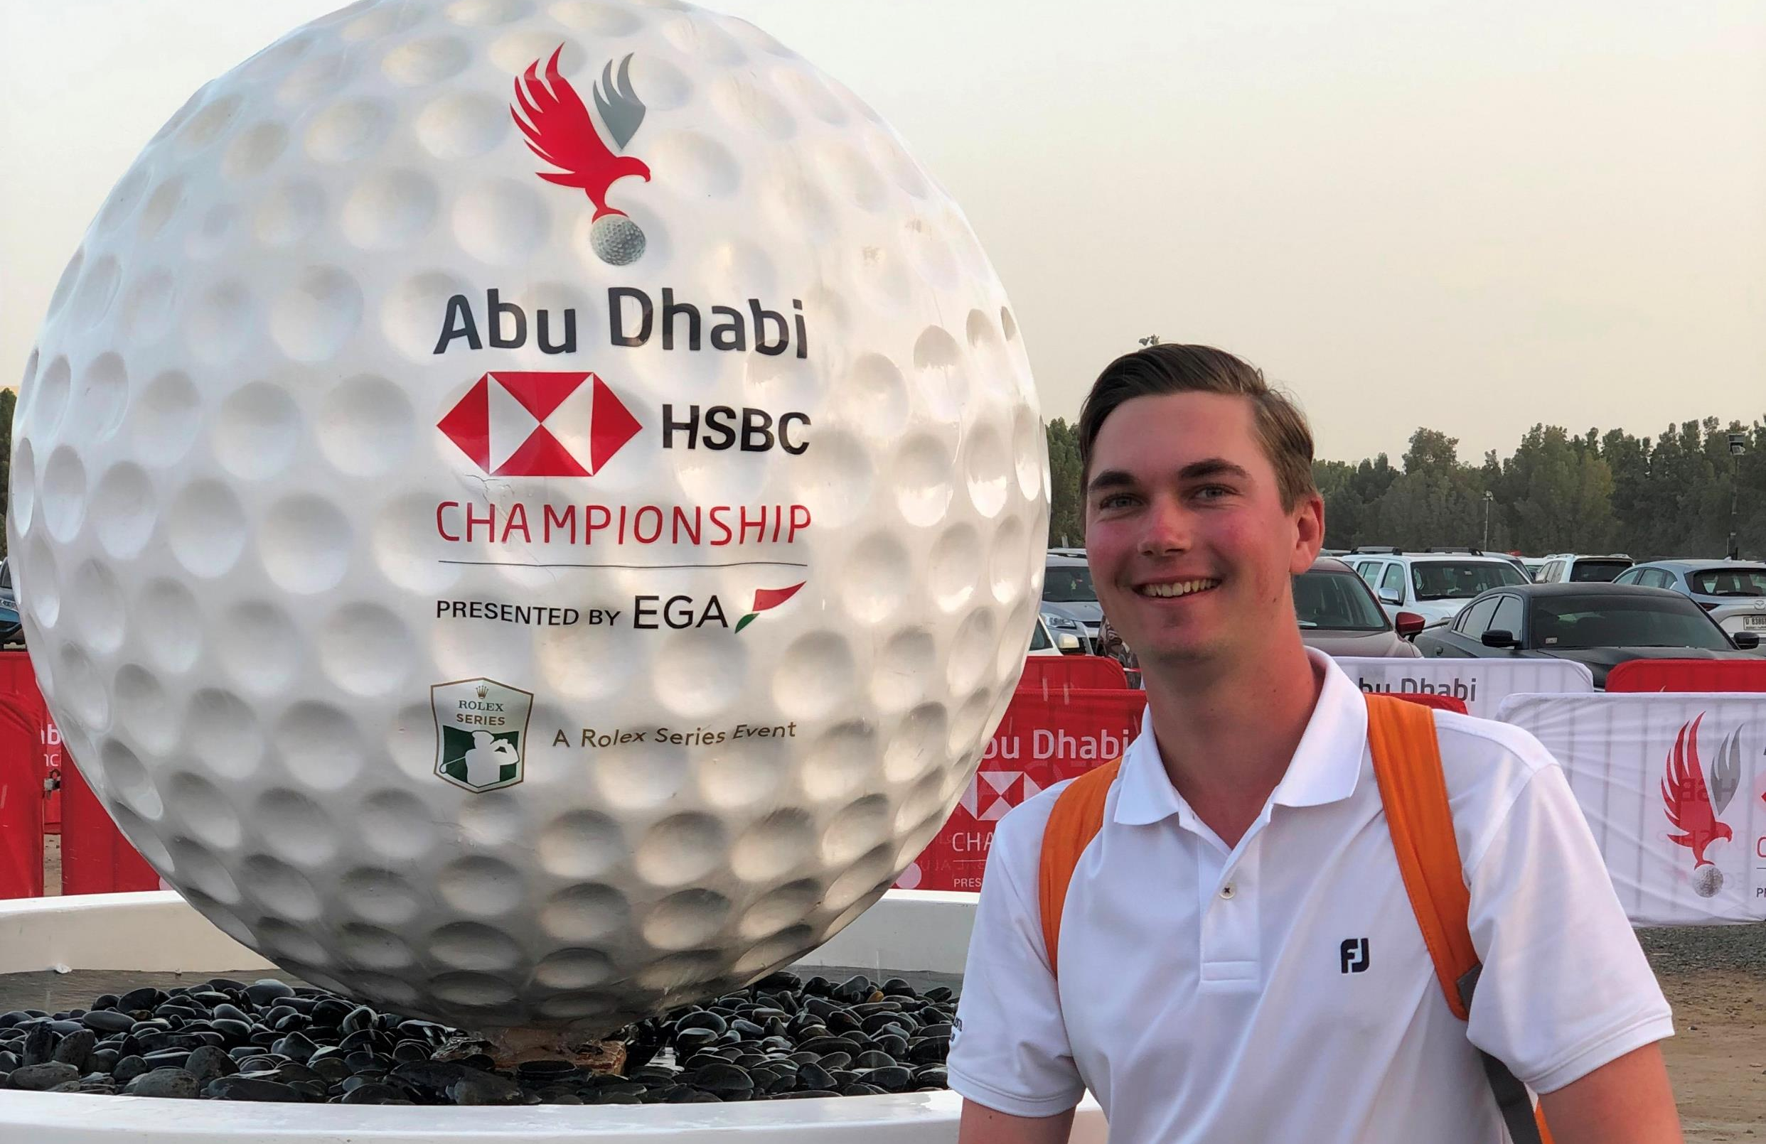
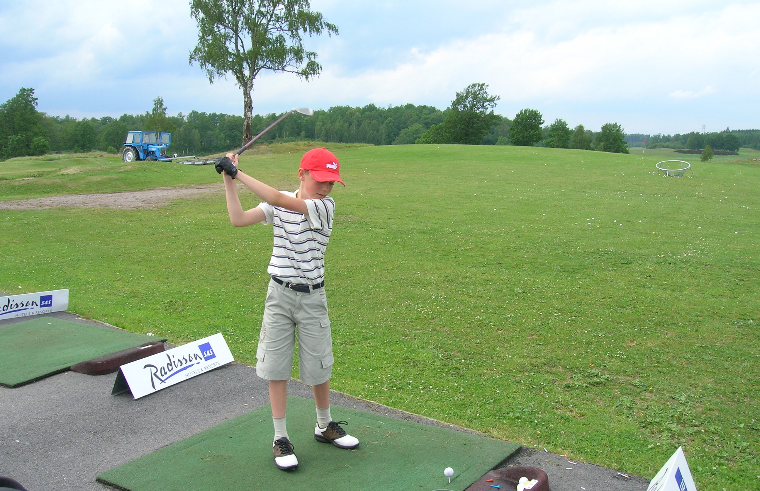
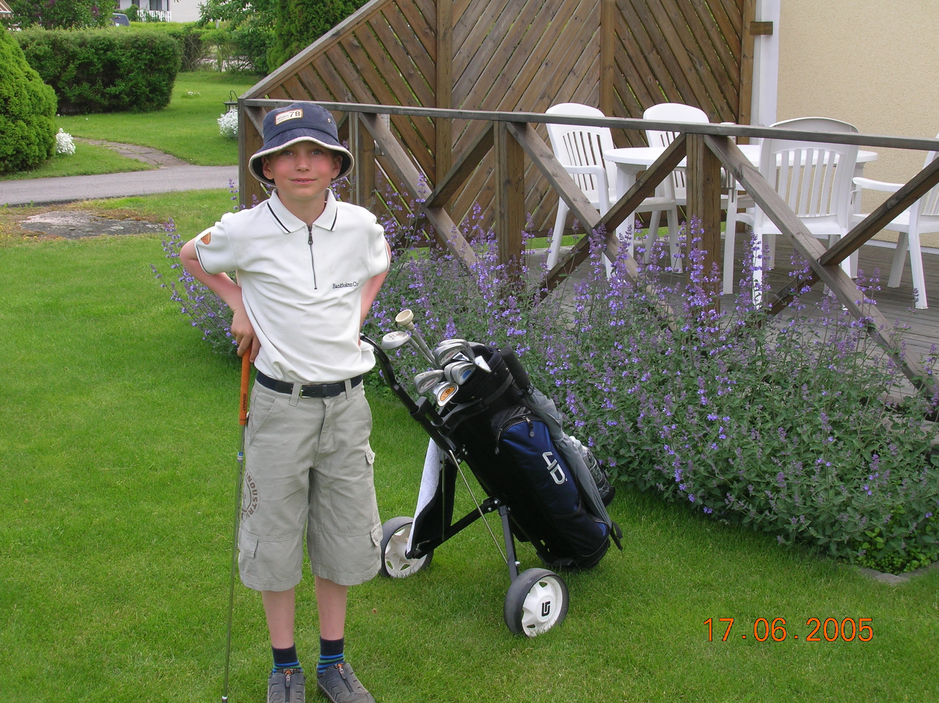
Vem är jag?
Mitt namn är David Rickardsson, 26 år. Spelat golf sedan jag var 7 år
Har varit engagerad ledare i juniorträningen från när jag var 15 år på klubben
Assisterande tränare här på klubben sedan 2016 och håller i barn- och ungdomsverksamheten
Jobbar även som sjuksköterska på ortopeden på Linköpings US
Våren 2023 började jag golftränarutbildningen

Slide 2
Grupper
GOLFKUL
GOLFÄVENTYRET
UTVECKLINGSGRUPPEN
VRETA FIRST
VRETAS FRAMTID
VRETA TOUR

Slide 3
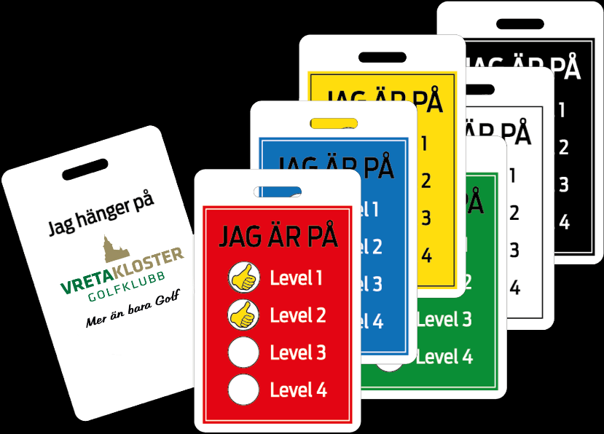
Golf → sitt egna levelsystem
Vretas egna levelsystem:
Varje kort har fyra levelar
3 spel-levelar och 1 egentränings-level
Vid avklarad level klistras en tumme på kortet
Klara av brickan för att gå vidare till nästa nivå
Det blir hela tiden svårare och svårare
Brickan ger en tydligare bild på vilken nivå barnet bör spela på
Målet är att få en ökad motivation och tycka det är roligare med golf

Slide 4
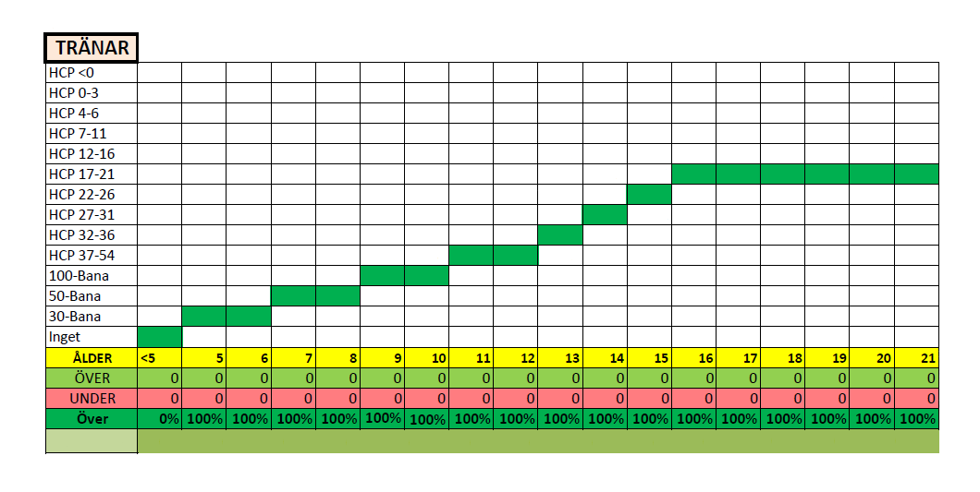
TRAPPAN

Slide 5
LAGET.SE
Vår kommunikationskanal
Skickas ut kallelse och påminnelse inför varje träning
Svara ja eller nej vid deltagande på träning
Extra viktigt vid spelträning (UG+VF)
Finns deadlines
Golfäventyret, Utvecklingsgruppen och Vreta First har en föräldragrupp och juniorgrupp
Föräldrar har ett konto och barnen ett eget
Lägga till mailadresser?
Prenumerera på gruppens kalender

Slide 6
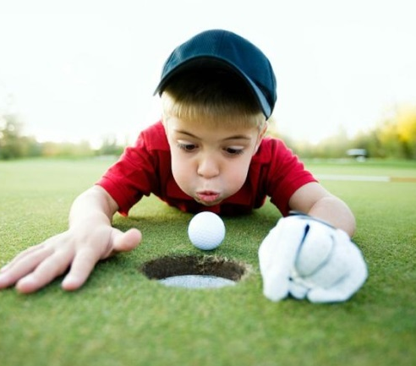
GOLFKUL
Två grupper för 2023
09:00-10:15 och 10:30-11:45
Fikastund på ca 15 min mitt i
Fokus på att ha roligt, få igång golfens grunder
10 pass totalt, 5 på våren och 5 på hösten. Start v.20 och v.32
Föräldrar/annan släkt ska vara med på träningen och hjälpa till
Låneklubbor finns på klubben
Ebba Vallin + mig

Slide 7
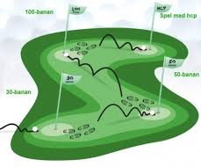
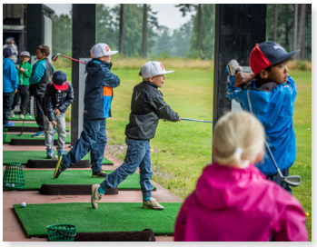
GOLFÄVENTYRET
Teknikträning olika tider beroende på grupp
Träningstid 1 timme
Fokus på svingen tidigt
Spelträning på onsdagar (1tim 30 min), som kan bli längre, frivilligt beroende på levelbricka
Samlingsplats vid juniorboden
En av grupperna är en ”tjejgrupp”
Målet med golfäventyret är att ta Grönt Kort
30-50-100-banan på korthålsbanan
Jag startar upp och juniorledarena håller i spelträningen när teknikträning fortfarande pågår
Jag under sommaren

Slide 8
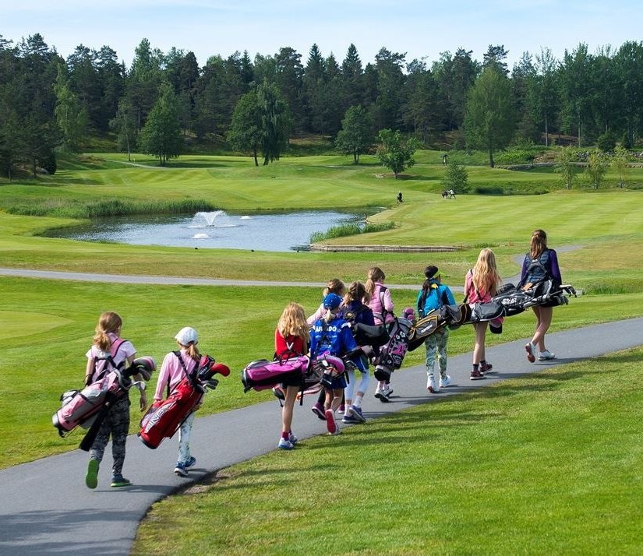
UTVECKLINGSGRUPPEN
Teknikträning olika tider beroende på grupp
Träningstid 1 timme
Fortsätta fokus på att hitta svingen
Spelträningar på torsdagar (2-2,5 timmar) från när starttiden är satt i GiT
Anmälan via laget.se → svara på kallelse → om ja, bokas en starttid, görs ca dagen innan
Starttiden kommer synas i GiT (MinGolf.se)
En tjejgrupp
Målet är att komma ner till under 36 i HCP
Korthålan, Gula slingan och 18-hålsbanan beroende på levelbricka
Samlingsplatser beroende på level
Juniorledarena startar spelträningarna när teknikträning fortfarande pågår. Jag spelar i sista bollarna
Jag under sommaren

Slide 9
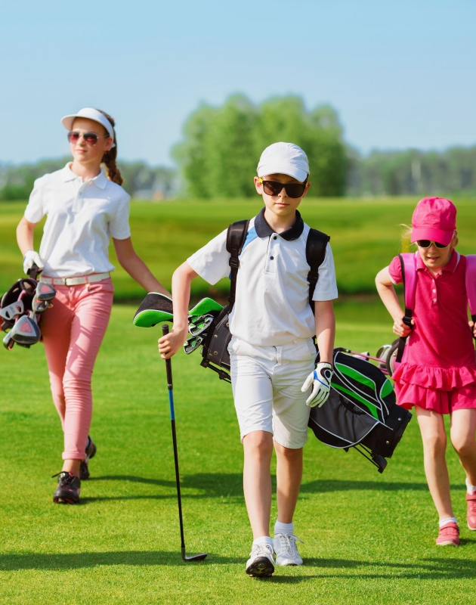
VRETA FIRST
Ny grupp för 2022
Två mix grupper
Fortsätta satsandet på golf
Kommit ner i handicap
Börja tävla inom kort
Östgötaserien
Svenska Juniortouren Rookie/Div 3
Spelträningarna är på stora banan
Ca ålderskrav ≥13 år då RF tillåter barn att börja tävla vid den åldern

Slide 10
DATUM & TIDER
Banvandring på spelträningen (regler/golfvett)
Golfäventyret (v20 grupp 1 och v21 grupp 2+3) – Ta med något att äta under rundan
Utvecklingsgruppen (v19 grupp 1-3)
Utvecklingsgruppen/Vreta First (v20 grupp 4 och VF 1-2)
Föräldrar får självklart gå med och lyssna
Första 2 spelpassen för Utvecklingsgruppen/Vreta First
Träningspassen ca 17:30-19:30 då andra gruppen har teori → spel på korthålan
Junioravslutning
Golfkul - 10 september
Golfäventyret/Utvecklingsgruppen/Vreta First – 17 september

Slide 11
Föräldrarnas ansvar och uppförande
Se till så barnen kommer till träningen
Föräldrar som deltar i klubbens verksamhet som medföljande på banan, transportörer eller är åskådare vid träning eller tävling ska ha läst och tagit till sig klubbens policy för Trygg Idrott.
Klubben har dokument för Träningsfilosofi och uppförandekod samt policy för uppflyttning. I uppförandekoden har vi även tagit med klubbens förväntningar på er föräldrar.
Klubben förväntar sig även att föräldrar respekterar och följer önskemålen om hur föräldrar ska agera på träningsområdet och banan i detta dokument. Skulle det uppmärksammas avvikelser från policyn eller att klubbens önskemål icke följs kan gruppen för Trygg idrott på klubben ta kontakt med föräldern och reda ut ifall det blivit något missförstånd eller om det är något som behöver förtydligas.
Finns på laget.se
Inte sälja korv, kläder eller liknande UTAN vara med på spelträningarna och årlig enkät
Gå med som caddie → Speltempo och säker golf → får säga till barnen
Föra scorekortet för alla i bollen
Supporta och uppmuntra barnen
Rätta med regler för den som kan

Slide 12
Vår träningsfilosofi
Vreta Kloster GK:s träningsfilosofi är att vi jobbar med positiv bekräftelse och grundläggande instruktion. Vi förstärker och uppmuntrar det som går bra. Varje spelar är unik och golfen anpassas efter hen. Går något dåligt så fokuserar vi ej på det utan peppar inför nästa slag och ser det som en lärdom.
Vi utmanar juniorerna att göra övningarna lite bättre än tidigare på ett positivt och utvecklande sätt.
Även om golf i stort är en individuell idrott vid utövandet är gruppen och kompisarna viktiga både under organiserad träning och vid eget golfande. Alla ska känna sig välkomna och sedda i vår verksamhet och vi jobbar aktivt för att alla ska vara inkluderade och ha roligt.

Slide 13
BULT
BULTs uppgift är, att tillsammans med de anställda på klubben, hålla ihop och anordna en bra tränings och tävlingsverksamhet för barn och ungdomar från ca 5 – 21 år.
Kontaktuppgifter till BULT. Vi är beredda att svara på alla frågor och ta till oss av era idéer och funderingar. Kontakta oss hellre en gång för mycket än en gång för lite. Vi har även föräldrarepresentanter och aktiva i kommittén.
Söker nya medlemmar i BULT:
Hjälpa till juniortävlingar
Hjälpa till att arrangera sociala aktiviteter för barnen
Planera olika resor
Kommunikation och synas utåt
SÖK! Hör av dig till mig!

Slide 14
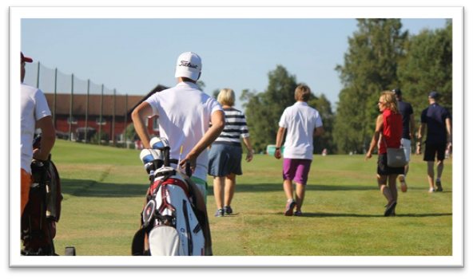
ÖVRIG INFO
Teen Cup läger (19-22 juni) - Avlutning med tävling på torsdage
Rangekort: Fylla på för: 150 kr → 600 kr
Hjälptränarna har genomgått en Ledar- och Trygg Idrottsutbildning
Golftjej → se facebookgrupp/instagram + Poängjakten
Juniorsupporterbrickor → priser i ett lotteri med pengar och massage
1 för 100 kr och 3 för 250 kr
Videoläxa varje vecka
Låneklubbor finns på klubben
Ladda ner Toptracer appen, en simulator på rangen
Barn t.o.m. 15 år spelar gratis på alla banor i Östergötland
SJUK? → Stanna hemma!

